Slide 1

Τι είναι φανατισμός;

Slide 2
Ο φανατισμός είναι
η αποκλειστική και με πάθος επιβολή των ιδεών ενός ατόμου ή μιας ιδεολογίας
Ο φανατικός δεν δέχεται αντίθετες απόψεις και είναι πρόθυμος να χρησιμοποιήσει βία για να αντιμετωπίσει τους αντιπάλους του

Slide 3
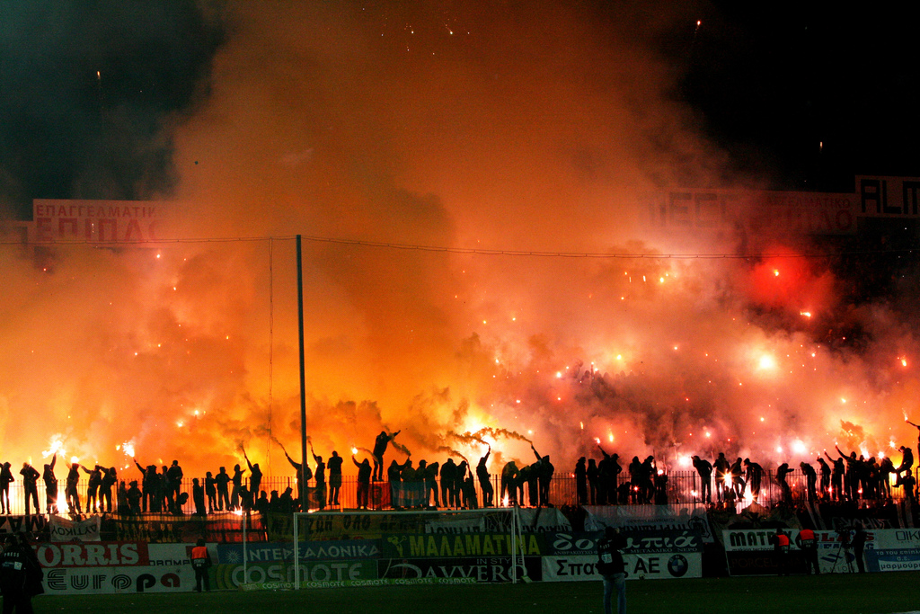
χαρακτηρίζεται από έλλειψη κριτικής σκέψης, μισαλλοδοξία και εχθρότητα προς όποιον διαφωνεί.
που συχνά οδηγεί σε βία,
διχασμό
και αυταρχικές συμπεριφορές

Slide 4
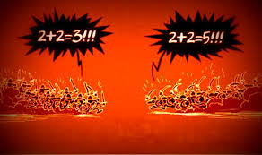
Ο φανατισμός μπορεί να εμφανιστεί σε πολλούς τομείς της ζωής του ανθρώπου, όταν μια ιδέα ή μια ομάδα γίνεται απόλυτη και δεν αφήνει χώρο για διάλογο. Δώστε παραδείγματα που βρίσκει πρόσφορο έδαφος ο φανατισμός

Slide 5
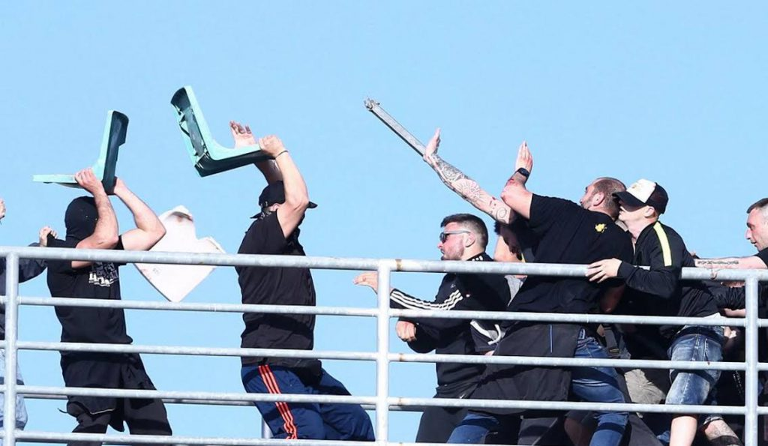

Slide 6
Τομείς όπου εμφανίζεται ο φανατισμός
1. Θρησκεία ακραία προσκόλληση σε μια πίστη και απόρριψη άλλων θρησκειών.
2. Πολιτική τυφλή υποστήριξη ενός κόμματος ή ιδεολογίας και εχθρότητα προς τους αντιπάλους.
3. Αθλητισμός βίαιη ή επιθετική συμπεριφορά υπέρ μιας ομάδας (οπαδικός φανατισμός).
4. Εθνικά / εθνοτικά ζητήματα υπερβολικός εθνικισμός και υποτίμηση άλλων λαών.
5. Ιδεολογικά ή κοινωνικά θέματα ακραίες στάσεις σε ζητήματα όπως τρόπος ζωής, κοινωνικά δικαιώματα κ.Ά.
6. Καθημερινές ομάδες και κοινότητες
Σε σχολείο, εργασία ή παρέες, όταν κάποιος δεν δέχεται διαφορετικές απόψεις.

Slide 7
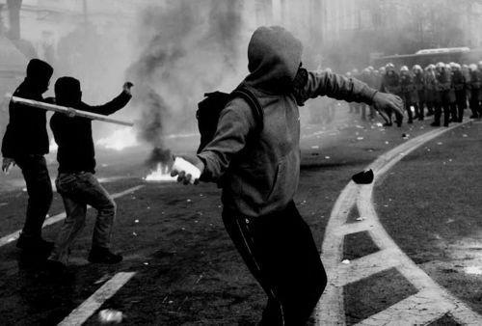

Slide 8
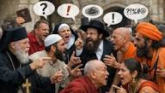
Τι χαρακτηριστικά έχει ένας φανατικός άνθρωπος;

Slide 9
Φανατισμός
Απόλυτη βεβαιότητα Πιστεύει ότι μόνο η δική του άποψη είναι σωστή.
Έλλειψη διαλόγου Δεν ακούει ή απορρίπτει επιχειρήματα που διαφωνούν μαζί του.
Μισαλλοδοξία Δείχνει αρνητική στάση ή εχθρότητα προς όσους έχουν διαφορετική αποψη
Υπερβολικός ζήλος Υπερασπίζεται τις ιδέες του με έντονο πάθος, ακόμη και επιθετικότητα.
Στερεοτυπική σκέψη Βλέπει τον κόσμο σε «άσπρο-μαύρο», χωρίς αποχρώσεις.
Τάση επιβολής Προσπαθεί να επιβάλει τις απόψεις του στους άλλους.

Slide 10
Ο Φανατισμός βρίσκει έδαφος σε ανθρώπους με:
Χαμηλό μορφωτικό επίπεδο
Έχουν άγνοια
Έλλειψη δημοκρατικής διαπαιδαγώγησης
Μειωμένη κριτική αντίληψη

Slide 11
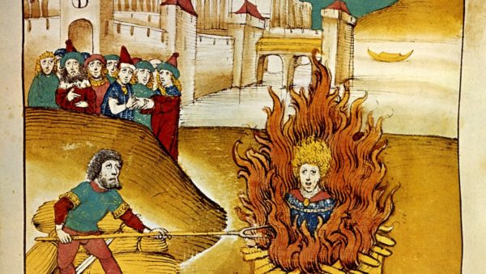
Μορφές Θρησκευτικού Φανατισμού

Slide 12
Μορφές Θρησκευτικού Φανατισμού
Θρησκοληψία (σχολαστική τήρηση θρησκευτικών εντολών)
Πουριτανισμός(αυστηρότητα στην ηθική καθαρότητα)
Συντηρητισμός (προσκόλληση στο παρελθόν)
Θεοκρατία(Διοίκηση του κράτους με θρησκευτικούς νόμους)
Θρησκευτικός επεκτατισμός(προσπάθεια επέκτασης μιας θρησκείας)

Slide 13
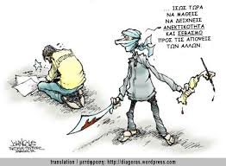
Τι είναι μισαλλοδοξία;
Μισαλλοδοξία είναι η στάση κατά την οποία ένα άτομο ή μια ομάδα δείχνει έντονη προκατάληψη, μίσος για τις απόψεις άλλων.

Slide 14
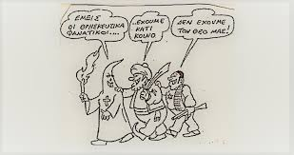

Slide 15
Παραδείγματα μισαλλοδοξίας
Να θεωρούμε κατώτερους όσους πιστεύουν σε άλλη θρησκεία.
Να αποκλείουμε κάποιον από μια ομάδα λόγω καταγωγής ή πεποιθήσεων.
Να χρησιμοποιούμε προσβλητικό λόγο για όσους είναι «διαφορετικοί».

Slide 16
Ο θρησκευτικός φανατισμός εμφανίζεται όταν η πίστη συνδέεται με ακραίες στάσεις, μισαλλοδοξία ή βία απέναντι σε άλλους.
Δώστε χαρακτηριστικά παραδείγματα από την ιστορία και τη σύγχρονη εποχή:

Slide 17
Ιστορικά παραδείγματα
Οι Σταυροφορίες (11ος–13ος αι.) – Πολεμικές εκστρατείες με θρησκευτικό χαρακτήρα μεταξύ χριστιανών και μουσουλμάνων για τον έλεγχο των Αγίων Τόπων.
Η Ιερά Εξέταση – Διώξεις και βασανιστήρια εναντίον όσων θεωρούνταν αιρετικοί από τη Ρωμαιοκαθολική Εκκλησία.
Θρησκευτικοί πόλεμοι στην Ευρώπη (16ος–17ος αι.) – Συγκρούσεις μεταξύ καθολικών και προτεσταντών, όπως ο Τριακονταετής Πόλεμος.

Slide 18
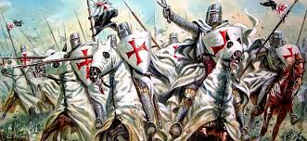

Slide 19
Σύγχρονα παραδείγματα
Η τρομοκρατική οργάνωση ISIS – Βίαιες επιθέσεις και διώξεις στο όνομα μιας ακραίας ερμηνείας του Ισλάμ.
Επιθέσεις εναντίον θρησκευτικών μειονοτήτων σε διάφορες χώρες (π.χ. διώξεις χριστιανών, μουσουλμάνων ή εβραίων).
Η επίθεση της 11ης Σεπτεμβρίου 2001 στις Ηνωμένες Πολιτείες – Τρομοκρατική ενέργεια με θρησκευτικά κίνητρα από εξτρεμιστική ομάδα.

Slide 20
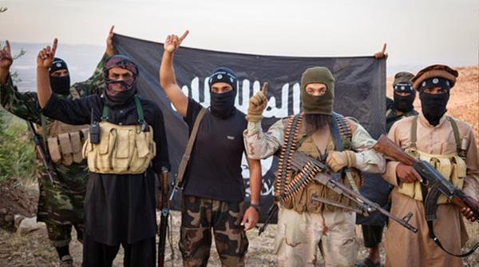

Slide 21
Παραδείγματα στην καθημερινότητα
Απόρριψη ή μίσος προς άτομα άλλης θρησκείας.
Επιβολή θρησκευτικών κανόνων με βία ή απειλές.
Ρητορική που παρουσιάζει τη δική μας πίστη ως «ανώτερη» και τις άλλες ως «εχθρικές».

Slide 22
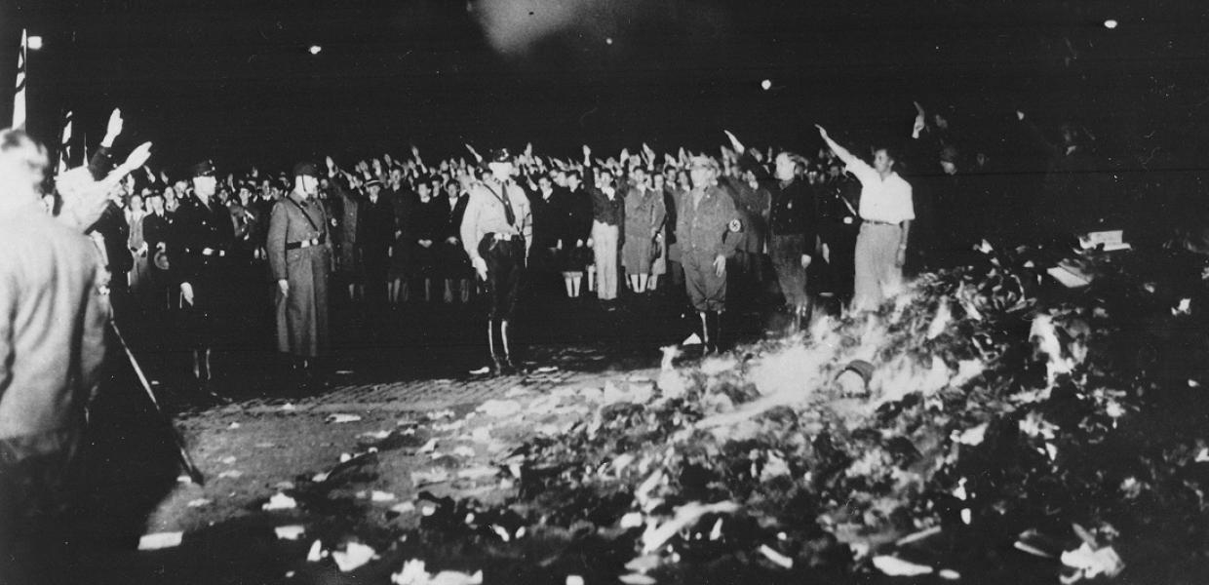

Slide 23
Φονταμενταλισμός
Η τυφλή προσκόλληση στα δόγματα και η αποδοχή κάθε μορφή βίας στο όνομα της αλήθειας (θρησκευτική , εθνική , ιδεολογική) ονομάζεται φονταμενταλισμός και είναι συνώνυμο του φανατισμού
Π.χ. τρομοκρατία
ιερός πόλεμος
Σταυροφορίες
αντισημιτισμός

Slide 24
Βασική διαφορά
Φανατικός άνθρωπος: Είναι κάποιος που έχει ακραία προσκόλληση σε μια ιδέα, πίστη ή ομάδα, πιστεύοντας ότι μόνο ο ίδιος έχει δίκιο
Μισαλλόδοξος άνθρωπος: Είναι κάποιος που δεν ανέχεται τη διαφορετικότητα και δείχνει προκατάληψη ή εχθρότητα προς ανθρώπους που έχουν άλλες απόψεις

Slide 25
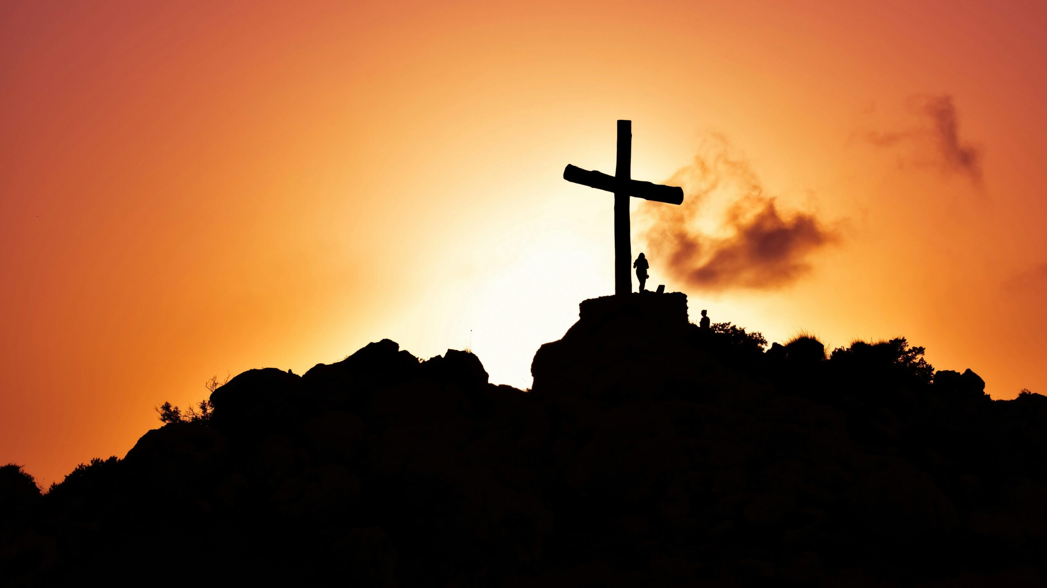
Η Ορθόδοξη Εκκλησία
αντιμετωπίζει τον θρησκευτικό φανατισμό προτείνοντας στάσεις και αξίες που βασίζονται στο πνεύμα του Ευαγγελίου και στην αγάπη προς τον άνθρωπο.

Slide 26
Τι προτείνει η Εκκλησία απέναντι στον φανατισμό
Αγάπη και σεβασμό προς όλους Κάθε άνθρωπος θεωρείται εικόνα του Θεού, ανεξάρτητα από πίστη ή καταγωγή.
Διάλογο και κατανόηση Ενθαρρύνει την ειρηνική συνύπαρξη και την επικοινωνία με τους άλλους.

Slide 27
Τι προτείνει η Εκκλησία απέναντι στον φανατισμό
Ταπείνωση και αυτοκριτική
Ο πιστός καλείται να αποφεύγει την αλαζονεία και την αίσθηση «ανωτερότητας».
Ειρήνη και συμφιλίωση Καταδικάζει τη βία και προβάλλει την ειρηνική επίλυση των διαφορών.
Ελευθερία του προσώπου Η πίστη δεν επιβάλλεται, αλλά είναι ελεύθερη επιλογή.

